Slide 1
Имущественный комплекс,
принадлежащий ОАО «Краснодарнефтегеофизика»
ИНН 2308024537

Slide 2
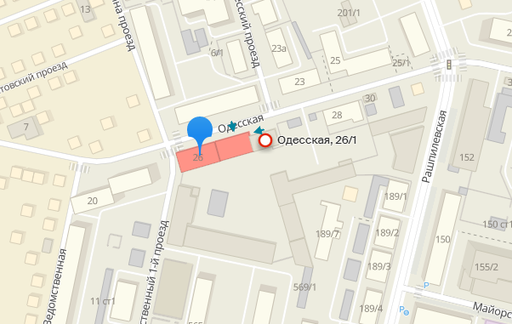



В отношении ОАО «Краснодарнефтегеофизика»
02.02.2022 открыто конкурсное производство
Полушин Вячеслав Михайлович
Конкурсный управляющий
Работы геолого-разведочные,
геофизические и геохимические в области
изучения недр и воспроизводства
минерально-сырьевой базы
Основной вид деятельности
350020, РФ, Краснодарский край, г. Краснодар, ул. Одесская, 26

Slide 3

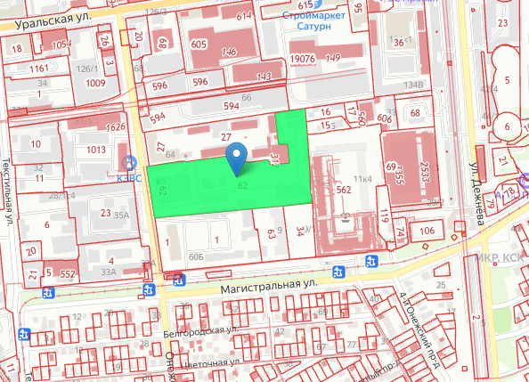
ОАО «Краснодарнефтегеофизика» располагает имуществом, находящимся на территории МО г. Краснодар по адресам: ул. Одесская, дом 26, 26/3; ул. Онежская, 62
Оценочная стоимость данного имущества, согласно отчетов об оценке от 06.04.2022 составляет 746 880,20 тыс. ₽. и включает в себя:
Земельный участок площадью 33 399 кв.м, кадастровый номер 23:43:0404005:62
Адрес: г. Краснодар, ул. Онежская, 62
Вид права: собственность
Разрешенное использование: Для эксплуатации производственных зданий и сооружений
Застройка квартала, представлена объектами жилого,
общественно-делового и складского назначения
На территории земельного участка имеются капитальные здания,
а также инженерные сети –канализация, газопровод, водопровод,
электрические сети, теплосеть.
Территория участка имеет ограждение и асфальтовое покрытие.

Slide 4
Здания в количестве 21 единицы, общей площадью 8 631,9 кв.м:
Административное здание с навесом – здание административно-бытового назначения с кадастровым № 23:43:0404005:341, общей площадью 880,30 кв.м;
Административное здание с навесом – здание административно-
бытового назначения с кадастровым
№ 23:43:0404005:385, общей площадью 1 349,50 кв.м;
Арочное здание – здание производственно-складского назначения
общей площадью 457,50 кв.м;

Slide 5
Арочное здание – здание производственно-складского назначения, общей площадью 474,60 кв.м;
Бойлерная – здание производственно-складского
назначения с кадастровым № 23:43:0404005:346 общей площадью 12,00 кв.м;
Проходная с навесом – здание административно-бытового назначения
с кадастровым № 23:43:0404005:390, общей площадью 8,20 кв.м;
Весовая – здание производственно-складского
назначения с кадастровым № 23:43:0404005:348, общей площадью 4,60 кв.м;
Каротажный цех – здание производственно-складского назначения с
кадастровым №23:43:0404005:386, общей площадью 61,80 кв.м;
Кузница с навесом – здание производственно-складского назначения
с кадастровым №23:43:0404005:383, общей площадью 98,60 кв.м;

Slide 6
Моечная – здание производственно-складского назначения с кадастровым № 23:43:0404005:347, общей площадью 7,70 кв.м;
Профилакторий – здание административно-бытового назначения
с кадастровым № 23:43:0404005:344, общей площадью 191,20 кв.м;
Ремонтный цех с пристройкой – здание производственно-складского
назначения с кадастровым № 23:43:0404005:389, общей площадью 2 667,40 кв.м;
Сварочная – здание производственно-складского назначения
с кадастровым № 23:43:0404005:388, общей площадью 52,60 кв.м;
4 Склада – здания производственно-складского назначения,
общей площадью 1 890,8 кв.м;
Кислородная будка, Трансформаторная подстанция, электроцех, сторожка;
Также предприятие располагает сооружениями - инженерные сети и ограждение

Slide 7
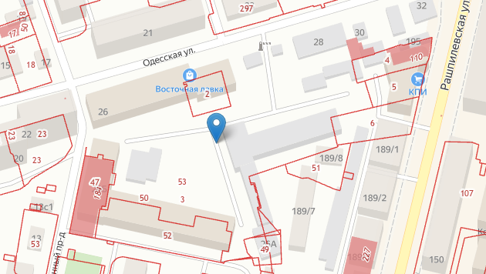
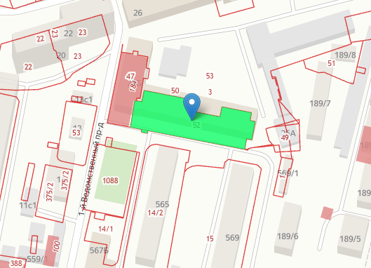
Земельный участок с кадастровым номером 23:43:0205016:53, площадью 8 402 кв.м
Адрес: г. Краснодар, ул. ул. Одесская, 26
Вид права: собственность
Разрешенное использование: для эксплуатации
производственных зданий и сооружений
Инженерные сети – канализация, газопровод, водопровод,
электрические сети, теплосеть. Территория участка имеет
ограждение и асфальтовое покрытие
Земельный участок с кадастровым номером 23:43:0205016:52, площадью 1 491 кв.м
Адрес: г. Краснодар, ул. Одесская, 26
Вид права: на праве общей долевой собственности, в размере 5/6
Разрешенное использование: для эксплуатации административного здания
Рельеф участков спокойный, без существенных перепад высот Участки имеют асфальтовое покрытие

Slide 8
Здания в количестве 10 единиц, общей площадью 6 164 кв.м
Сооружения в количестве 7 единиц, представленные инженерными сетями, ограждением
Административное здание – здание административно-бытового назначения, общей площадью 1 147,70 кв.м;
Учебный пункт – здание административно-бытового назначения с кадастровым № 23:43:0205016:112 общей площадью 116,70 кв.м;
Инженерный корпус с пристройкой – здание административно-бытового назначения, общей площадью 1 975,20 кв.м;
Котельная – здание производственно-складского назначения, общей площадью 229,50 кв.м.
В здании котельной установлено оборудование:
– Напольный стальной отопительный котел Buderus Logano SK755-1040 – 2 шт.;
– Напольный стальной отопительный котел Ferroli Prextherm RsW525 – 1 шт.
Насосная, проходная

Slide 9
СКТБ СЭТ с пристройками – здание административно-бытового назначения,
общей площадью 362,70 кв.м;
Спецкорпус №1 с пристройками – здание административно-бытового
назначения, общей площадью 1 470,10 кв.м;
Спецкорпус-конструкторское бюро с пристройкой –
здание административно-бытового назначения,
общей площадью 769,80 кв.м;
Трансформаторная подстанция – здание производственно-
складского назначения с кадастровым №23:01:0503048:1527,
общей площадью 51,40 кв.м.

Slide 10
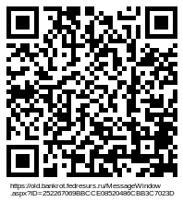
Проводятся электронные торги посредством открытого аукциона с закрытой формой представления предложений о цене на сайте электронной площадки Межрегиональная Электронная Торговая Система по реализации следующего имущества ОАО «Краснодарнефте-геофизика» :
Лот №1: Имущественный комплекс, расположенный по адресам: г. Краснодар, ул. Одесская, 26 и ул.Одесская, 26/3; движимое имущество в количестве 84 шт.
Начальная цена продажи лота – 287 380, 583 тыс. ₽.
Заявки на участие в торгах принимаются с 04.07.2022 до 08.08.2022 в электронной форме на сайте электронной площадки.
Размер задатка составляет 5% от цены лота.
http://www.m-ets.ru
Вся информация размещена на официальном ресурсе по адресу:
https://old.bankrot.fedresurs.ru/MessageWindow.aspx?ID=252267069BBCCE08520486CBB3C7023D

Slide 11
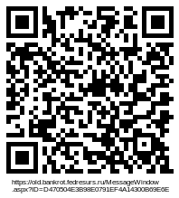
Проводятся электронные торги посредством открытого аукциона с закрытой формой представления предложений о цене на сайте электронной площадки Межрегиональная Электронная Торговая Система по реализации следующего имущества ОАО «Краснодарнефте-геофизика» :
Лот №59: Имущественный комплекс, расположенный по адресу: г. Краснодар, ул. Онежская, 62; движимое имущество в количестве 15 шт.
Начальная цена продажи лота – 460 800, 751 тыс. ₽.
Заявки на участие в торгах принимаются с 13.07.2022 до 17.08.2022 в электронной форме на сайте электронной площадки.
К участию в торгах допускаются лица, своевременно подавшие заявку и уплатившие задаток. Задаток в размере 5% от начальной цены лота должен быть зачислен в срок, не позднее последнего дня приема заявок на участие в торгах на специальный расчетный счет ОАО «Краснодарнефтегеофизика».
http://www.m-ets.ru
Вся информация размещена на официальном ресурсе по адресу:
https://old.bankrot.fedresurs.ru/MessageWindow.aspx?ID=D470504E3B98E0791EF4A14300B69E6E

Slide 12

Спасибо за внимание!
Администрация муниципального образования
город Краснодар
Получить консультацию можно в Управлении экономики администрации МО г. Краснодар по телефону:
+ 7 (861) 259-82-17
350000 г. Краснодар, ул. Красная, 122
e-mail: plan@krd.ru

